Slide 1
奈米光動能元件
楊勝州教授 2026/10/06

Slide 2

01
綠色科技
02
綠色科技相關之光電元件發展與應用
03
鈣鈦礦

Slide 3

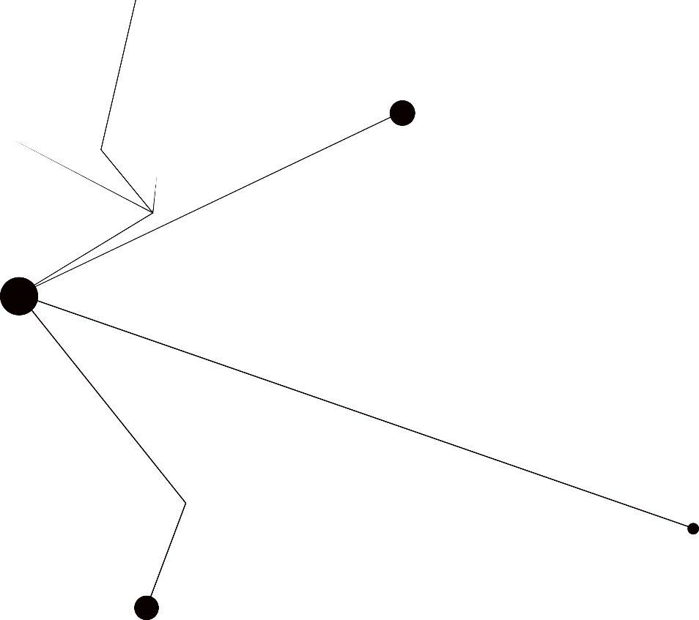
PART01
綠色科技

Slide 4
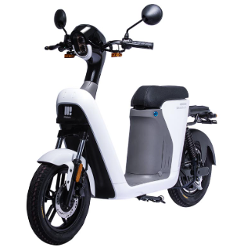
01
綠色科技
可再生能源
  太陽能、風能、水能
能源效率技術
  節能照明、智能電網、能源管理系統
綠色建築
  採用節能材料、可再生能源和節能技術來建設和管理建築物
綠色交通
  具有低汙染、低噪音、省能源的綠色交通工具
電動車的缺點：電池壽命、電池價格、電池汙染

Slide 5
PART02
綠色科技相關之
光電元件發展與應用

Slide 6
01
綠色科技相關之光電元件發展與應用
太陽能電池（Solar cell）
  第一代：矽晶太陽能電池
    單結晶矽太陽能電池 – 單晶發電效率高
    多結晶矽太陽能電池 – 較單晶便宜
  第二代：薄膜太陽能電池
    非結晶矽太陽能電池 – 非晶價格最便宜
  第三代：新型前瞻太陽能電池
    染料敏化太陽能電池 （Dye-sensitized solar cell）– 可透明，用於室內
    鈣鈦擴（Perovskite）
發光二極體（Light emitting diode）
光偵測器（Photodetector）

Slide 7
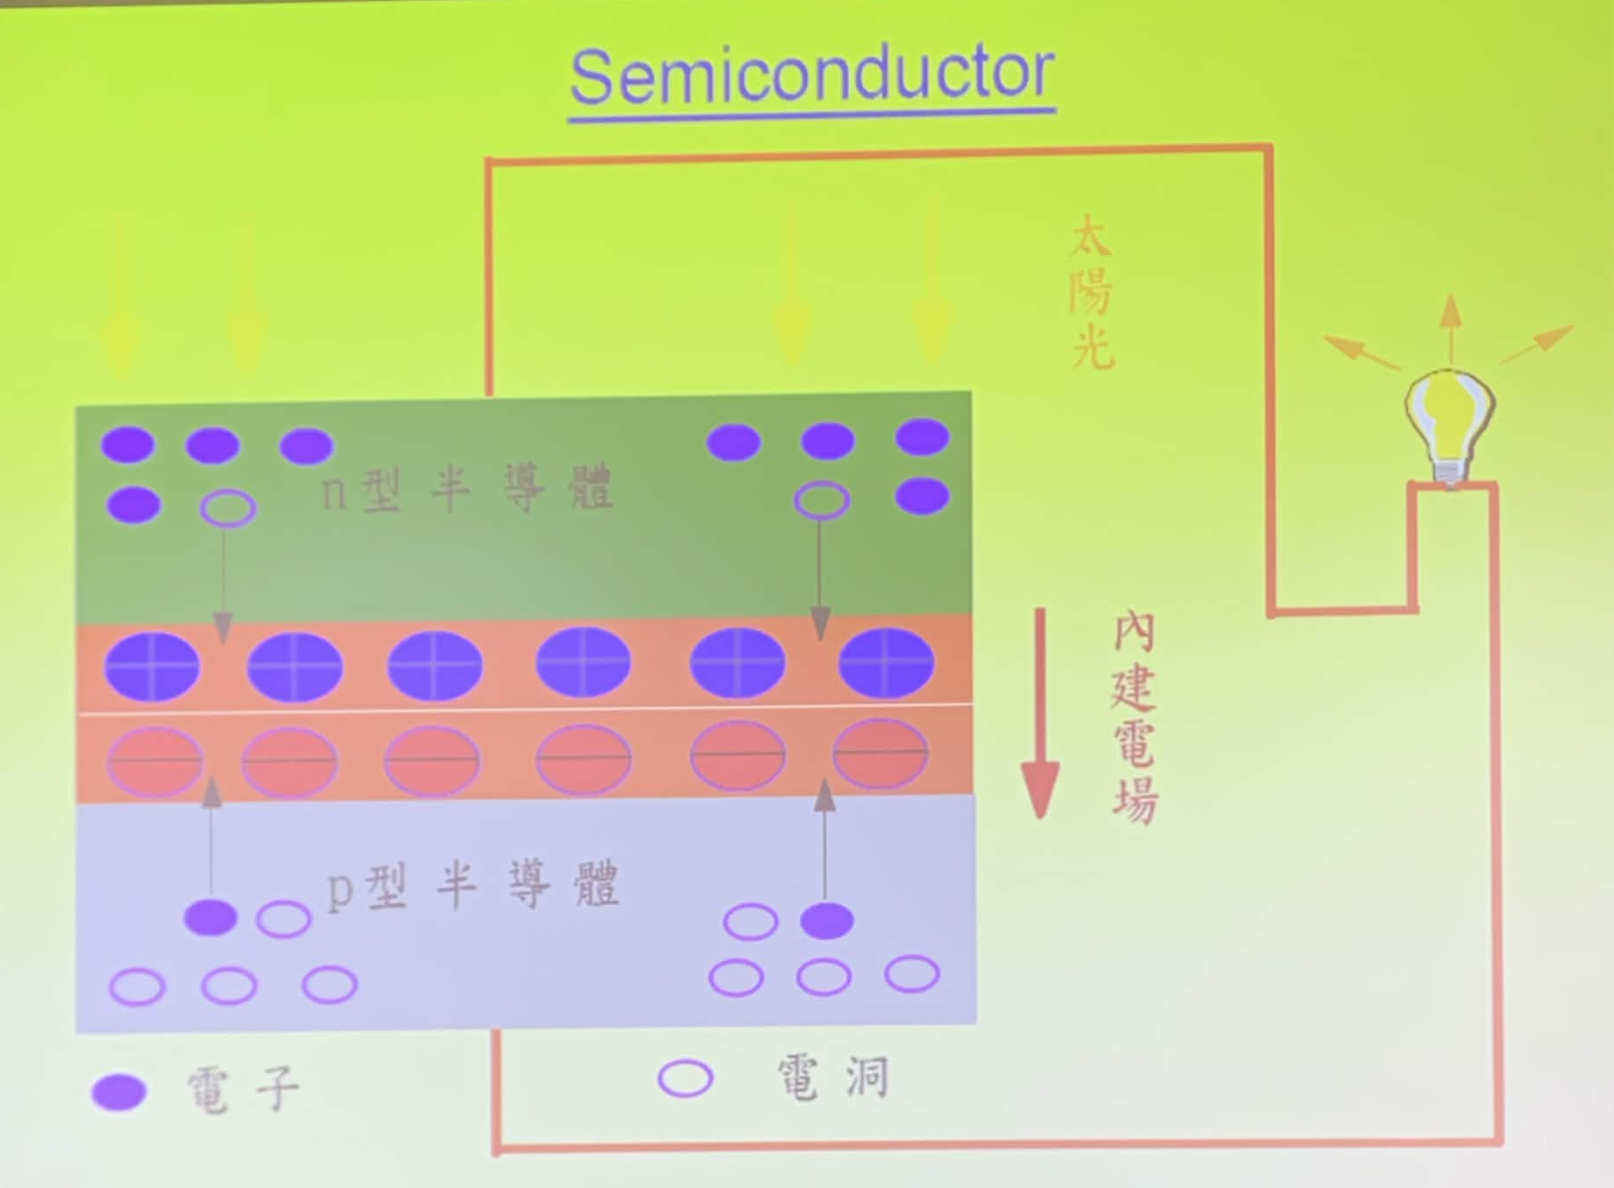
02
太陽能電池

Slide 8
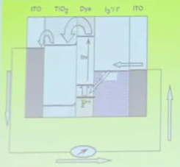
03
染料敏化太陽能電池
由瑞士洛桑高等工業學校（EPFL）Michael Grätzel 教授領導的研究小組，在 1991 年所發展出來的一種染料敏化奈米薄膜電池，其光電轉換效率達 7.1%（AM1.5）。

Slide 9
PART03
鈣鈦礦

Slide 10
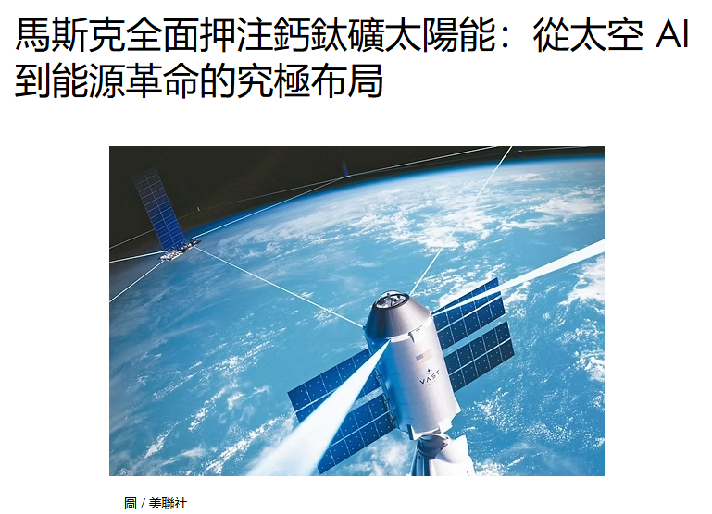
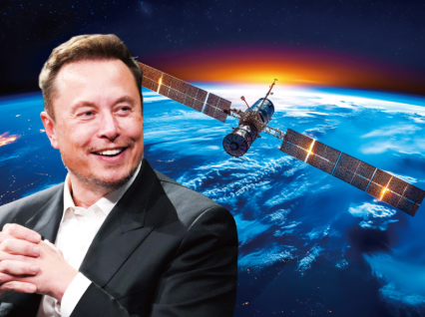
01
鈣鈦礦（Perovskite）
鈣鈦礦是新的發電材料，其壽命更加耐用。
在今年2月馬斯克考察異質結（HJT）與鈣鈦礦（Perovskite）等次世代太陽能技術後，相關鈣鈦礦與異質結相關技術公司股價大漲。

Slide 11

02
2026台灣國際智慧能源週
台灣鈣鈦礦科技股份有限公司（簡稱台鈣科）是台灣第一家專注於第三代鈣鈦礦太陽能技術的指標性研發與製造廠商。
台灣鈣鈦礦科技將以「PEROVSKITE AI」為主題參展。

Slide 12
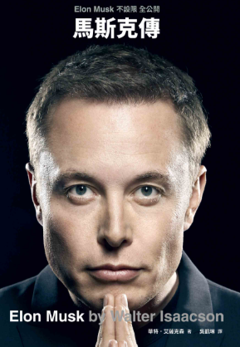
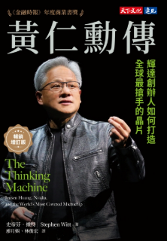
03
科技與商業趨勢
當今科技與商業趨勢的大目標以馬斯克、黃仁勳當作學習的對象，應當時時關注相關新聞消息。

Slide 13


THANKS

